Slide 1



FabLab & Laboratoire
en
Sciences de l’Ingénieur
Mercredi 16 janvier 2019
Lycée Raspail
5 bis avenue Maurice d’Ocagne
75014 Paris
Sciences de l’ingénieur
Michael Valleix - DDFPT

Slide 2

1 - Le contexte
Objectif : replacer les Sciences de l’Ingénieur (SI) au centre du lycée
  Les laboratoires existants vieillissent
  Valoriser les enseignements des sciences de l’ingénieur dans une offre de formation scientifique
  Un chemin d’avenir vers les métiers d’ingénieurs
Les sciences de l’ingénieur
2nd G.T.
C.P.G.E.

Slide 3
2 – Mise en place d’un groupe de travail collaboratif
Objectif : redynamiser les équipes pédagogiques
  Concevoir, profiler et transformer l’espace pédagogique SI actuel en un laboratoire d’ingénierie défini par : un fablab associé à un espace d’expérimentation et l’ensemble est connecté aux ressources numériques
      En induisant une recherche et une mise en application de nouvelles modalités pédagogiques
      En induisant une mise en commun et uniformisation les progressions pédagogiques
      En induisant des exigences sur les supports pédagogiques
2 réunions par mois durant 6 mois organisées par l’IA IPR et le DDFPT

Slide 4
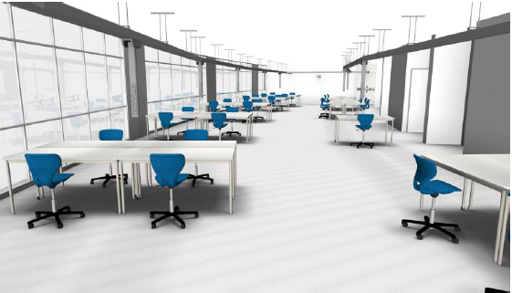
3 – Définition des besoins du futur laboratoire
Objectif n°1 : les espaces
  Une capacité d'accueil de 36 élèves avec une organisation spatiale permettant de la co-intervention
  Un espace unique autorisant l’intégralité des pratiques pédagogiques (prototypage, expérimentation, formalisation)
  Un confort thermique, acoustique et visuel
  Des îlots de 4 personnes permettant des expérimentations sur des produits et des systèmes avec 2 postes informatiques connectés aux ressources numériques
  Une circulation simplifiée facilitant les projets, le prototypage et la mise en place de pratiques pédagogiques innovantes
  De l’agencement et du rangement afin de maintenir l’espace aéré, lumineux et ouvert

Slide 5

3 – Définition des besoins du futur laboratoire
Objectif n°2 : les équipements
  Définir les équipements d’un fablab qui faciliteront l’acquisition des compétences suivantes et qui s’appuieront la démarche de projet
        Innover
        Analyser
        Modéliser Résoudre
        Expérimenter Simuler
        Communiquer dans l’espace numérique
  Un recensement des moyens et des systèmes existants conformes aux attentes et aux ambitions des sciences de l’ingénieur (prototypage, projet, démarche scientifique et démarche expérimentale)
  Une recherche approfondie des nouveaux moyens et systèmes à acquérir avec des critères d’appétence, de modernité et de connectivité

Slide 6
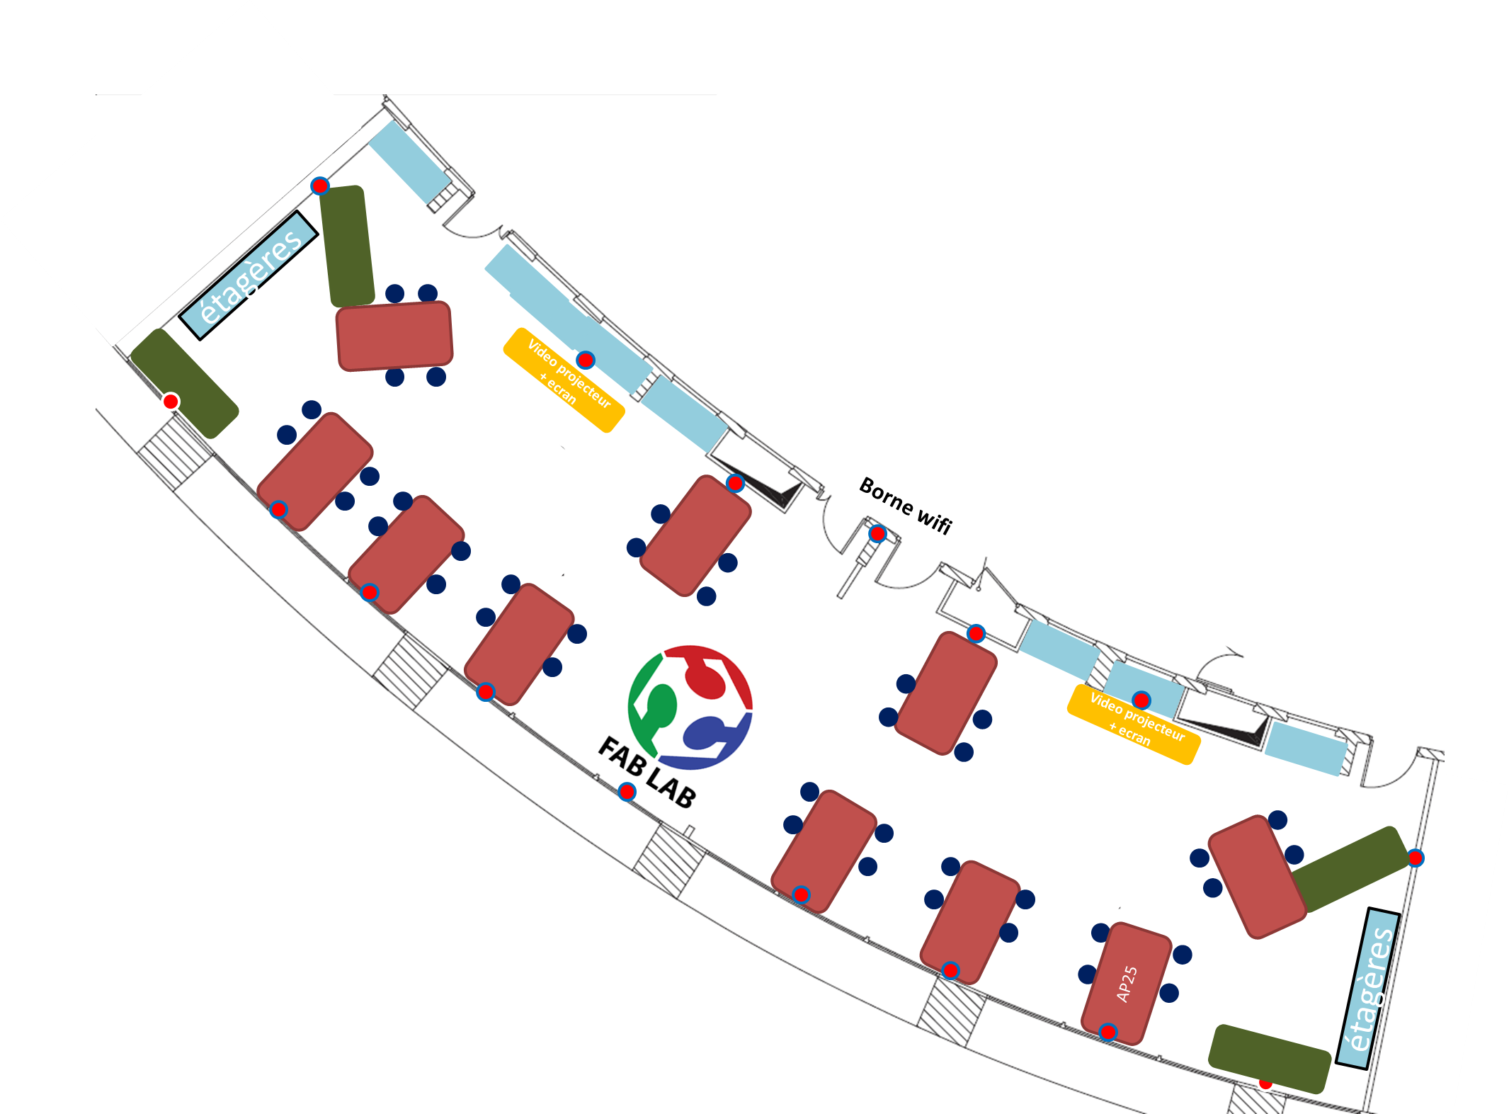
4 – Les solutions retenues : le laboratoire
  Un espace unique de 200 m² avec 10 îlots connectés au réseau via le Wi-Fi et 4 connexions filaires
  Toutes les compétences des sciences de l’ingénieur seront appréhendées dans le même laboratoire avec une double vidéo-projection en simultanée via tablettes ou PC :
  1- Créer des produits innovants
  2- Analyser les produits existants pour appréhender leur complexité
  3- Modéliser les produits pour prévoir leurs performances
  4- Valider les performances d’un produit par les simulations numériques et les expérimentations
  5- S’informer, choisir, produire de l’information pour communiquer au sein d’une équipe ou avec des intervenants extérieurs

Slide 7
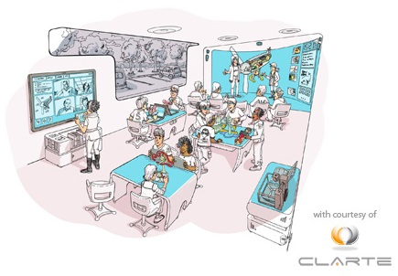
4 – Les solutions retenues : le laboratoire
  Au centre des apprentissages, on retrouve un FabLab placé dans un environnement numérique qui doit répondre, au travers du prototypage, aux exigences suivantes :
    Innovation, conception, acquisitions, mesures, simulation et validation du modèle
  De part et d’autre du FabLab, des îlots pouvant accueillir 4 élèves, 2 PC, 1 tablette et 1 système connecté aux services des expérimentations
  L’organisation de l’espace permet la mise en place des nouvelles modalités pédagogiques autour :
    Pédagogie inversée - Evaluation formative renforcée - Moodle - Quizz box – HSP – Plikers (Laminated cards, site Plikers)
    Projets, prototypage, démarches expérimentales et scientifiques

Slide 8
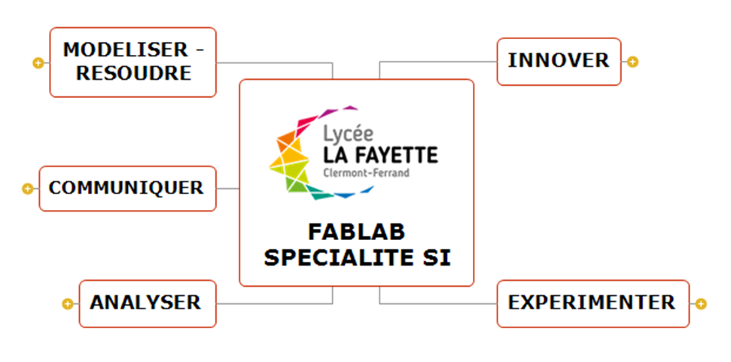
4 – Les solutions retenues : le Fablab
  Le FABLAB au service des apprentissages
        Une approche par les compétences du programme pour cibler les matériels nécessaires dans le fablab
        Des compétences différentes lors des prototypages peuvent mobiliser les mêmes matériels.

Slide 9
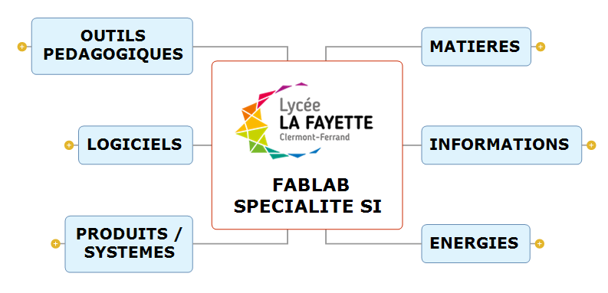
4 – Les solutions retenues : le Fablab
  Le FABLAB au service du prototypage : MATIERE – INFORMATION - ENERGIE

Slide 10
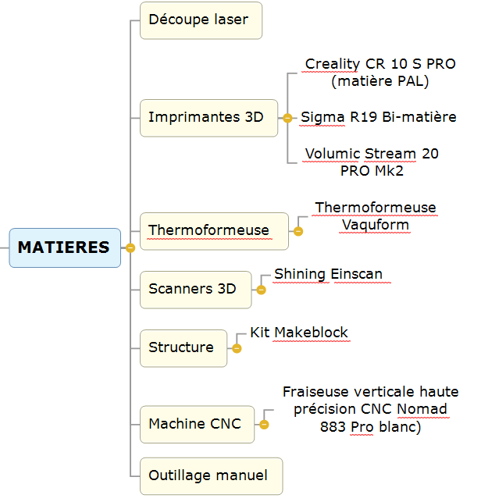
4 – Les solutions retenues : Le Fablab
  Le FABLAB : MATIERE

Slide 11
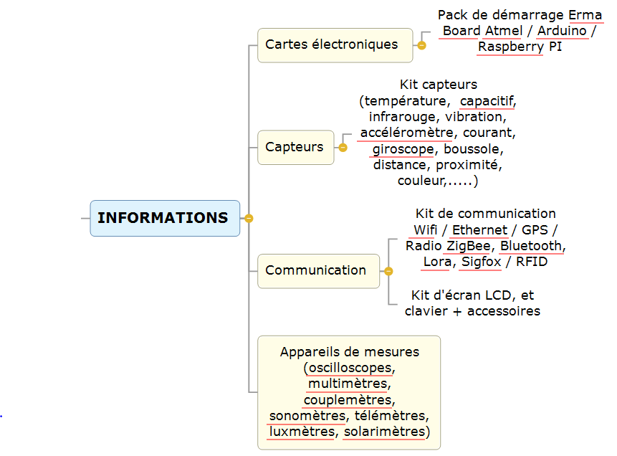
4 – Les solutions retenues : Le Fablab
  Le FABLAB : INFORMATION

Slide 12
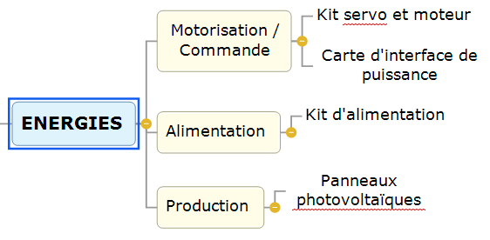
4 – Les solutions retenues : Le Fablab
  Le FABLAB : ENERGIE

Slide 13
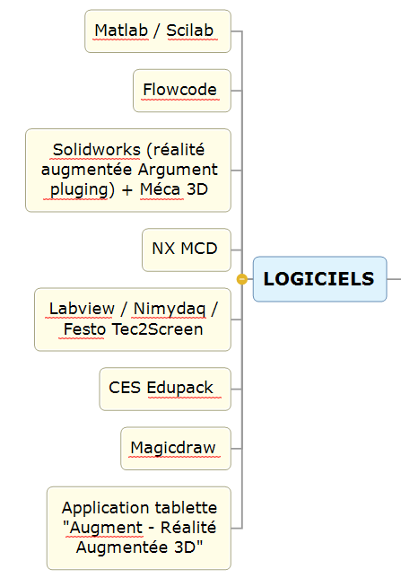
4 – Les solutions retenues : Le Fablab
  Le FABLAB : LOGICIELS

Slide 14
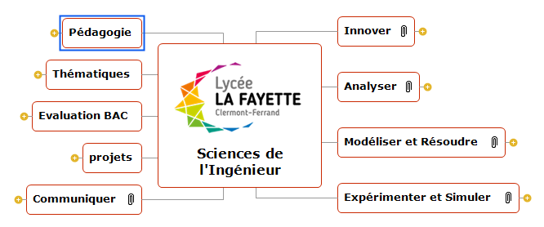
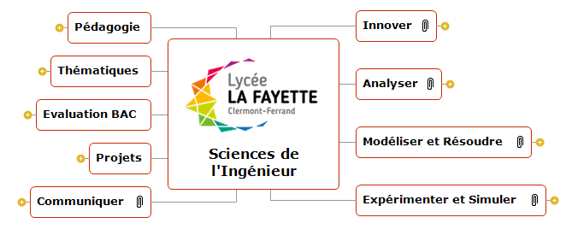
5 – Les solutions retenues : au service des enseignements des sciences de l’ingénieur
  Organisation pédagogique proposée par l’équipe des professeurs du lycée La Fayette
  Ébauche d’une progression pédagogique pour la classe de première

Slide 15
FIN…
MERCI DE VOTRE ATTENTION

